Slide 1
Strict Fibonacci Heap
Voica Stefan
Moloceniuc Albert

Slide 2
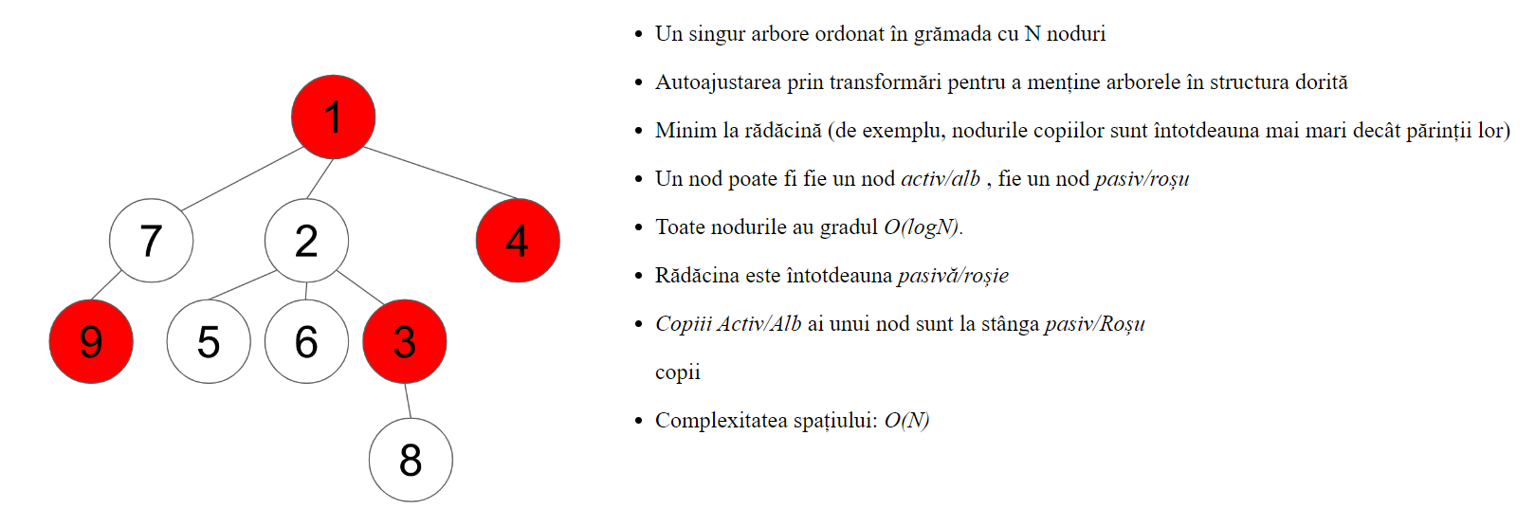
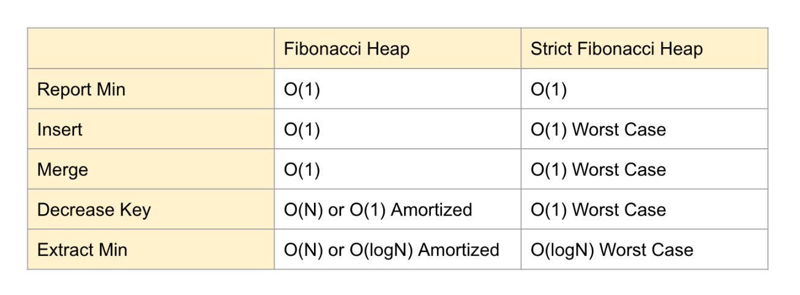
Prezentare generală
Complexitatea timpului
Strict Fibonacci Heap este prima structură heap care utilizează implementarea heap-ului bazată pe pointeri pentru a se potrivi cu complexitățile de timp ale Fibonacci Heap în cel mai rău caz , așa cum se arată în graficul de mai jos:
Structură de bază

Slide 3
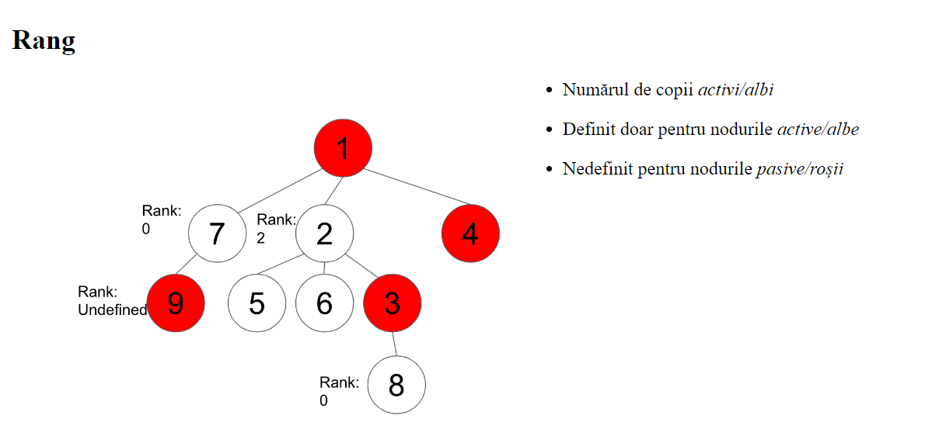
Definitii

Slide 4
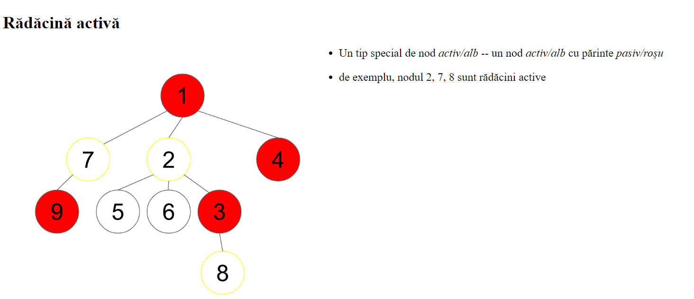

Slide 5
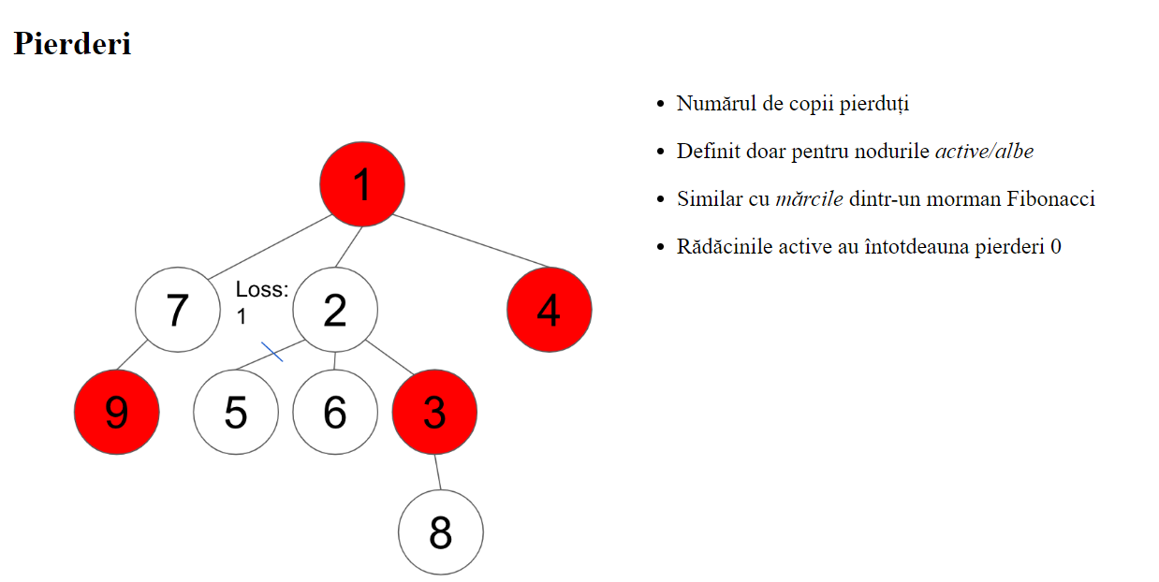

Slide 6
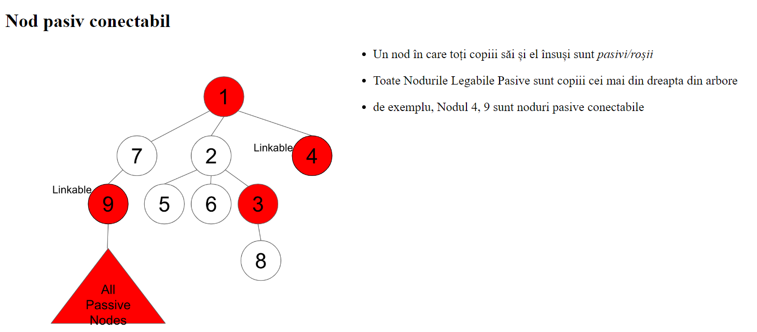

Slide 7
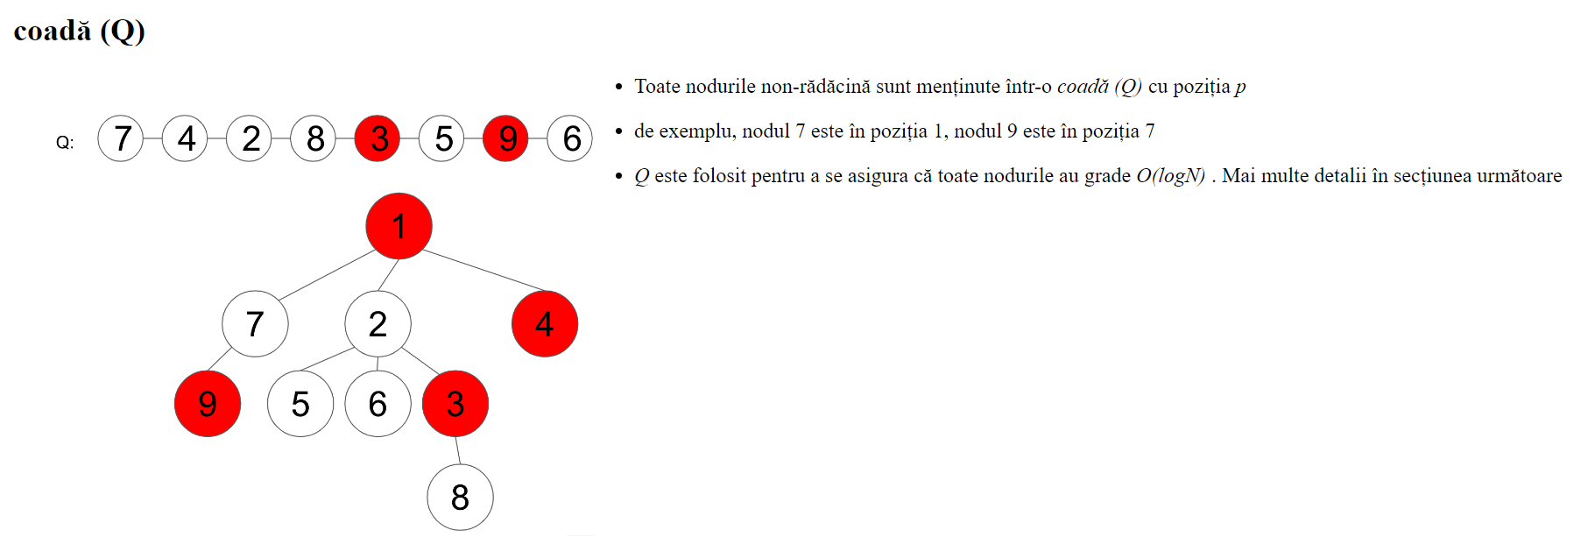

Slide 8
Leme:

Slide 9
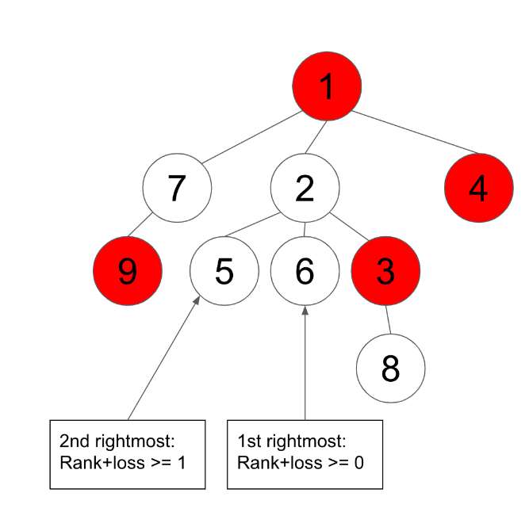
Lema 1: Dacă I1 este satisfăcută și pierderea totală este L , atunci rangul maxim al arborelui este: r ≤ logN + √ 2L + 2
I1: Pentru un nod activ, al i-lea copil activ din dreapta are rang + pierdere ≥ i - 1

Slide 10
Lema 2: Dacă I1 și I2 sunt îndeplinite (sau dacă I2 este încălcat cu 1, adică L = R + 2 ), rang(x) ≤ R pentru toate nodurile active x din arbore
I2: Pierdere totală L ≤ R + 1

Slide 11
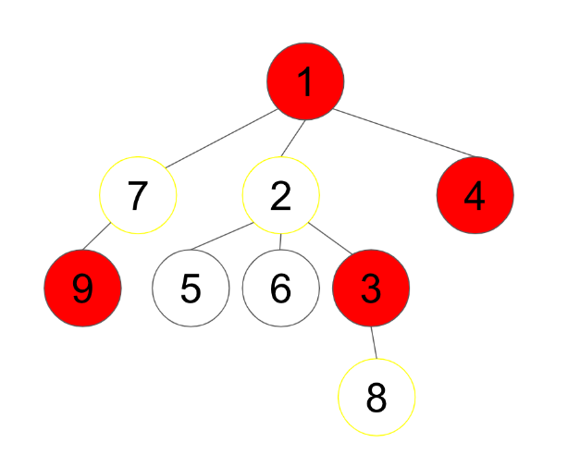
Lema 3: Dacă I1 este satisfăcut, dar I2 este încălcat cu 1, adică L = R + 2 , atunci există fie un nod cu pierdere ≥ 2 , fie două noduri cu rang egal fiecare cu pierdere = 1
I3: Numărul total de rădăcini active ≤ R + 1

Slide 12
Lema 4: Dacă I1 și I2 sunt satisfăcute, dar I3 este încălcat, adică numărul de rădăcini active > R + 1 , atunci cel puțin două rădăcini active au același rang
I4: grade(rădăcină) ≤ R + 3

Slide 13
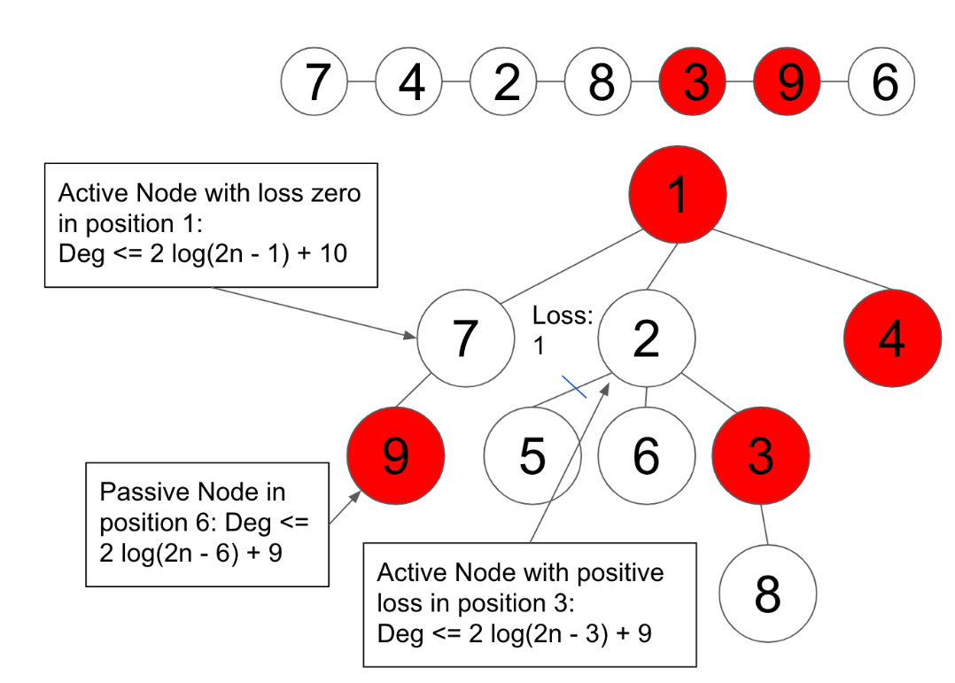
Lema 5: Dacă I1-I3 sunt satisfăcute, dar I4 este încălcat, adică deg(rădăcină) ≥ R + 4 , atunci rădăcina are 3 copii legabili pasivi
I5: deg(noduri non-rădăcină) ≤ 2logN + 12

Slide 14
Transformari

Slide 15
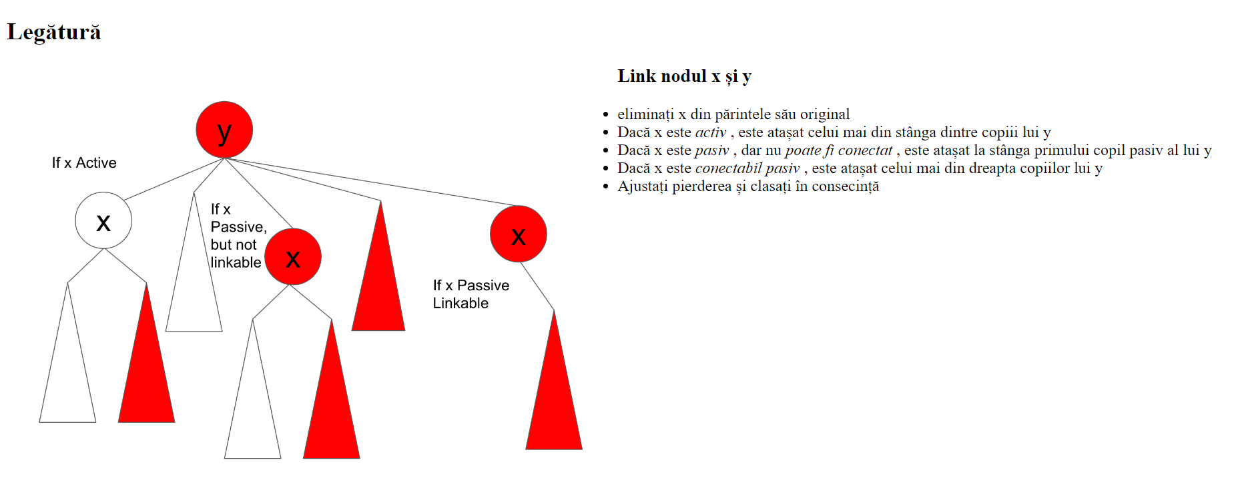

Slide 16
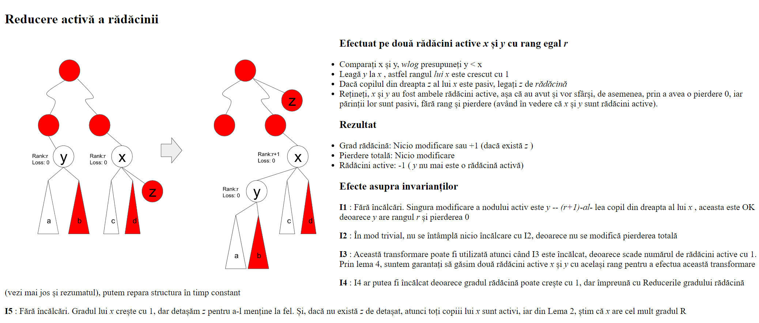

Slide 17
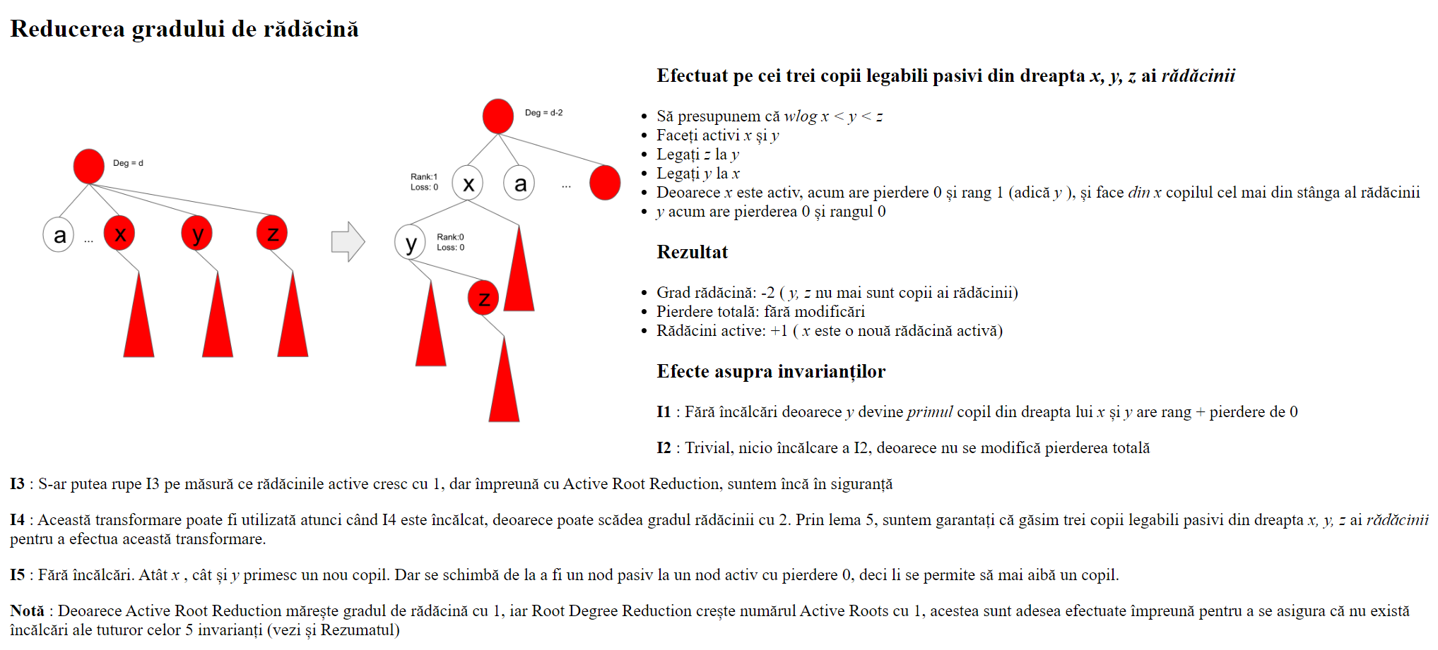

Slide 18
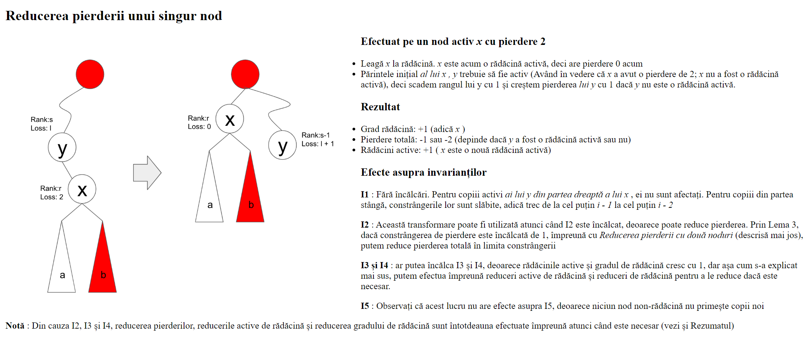

Slide 19
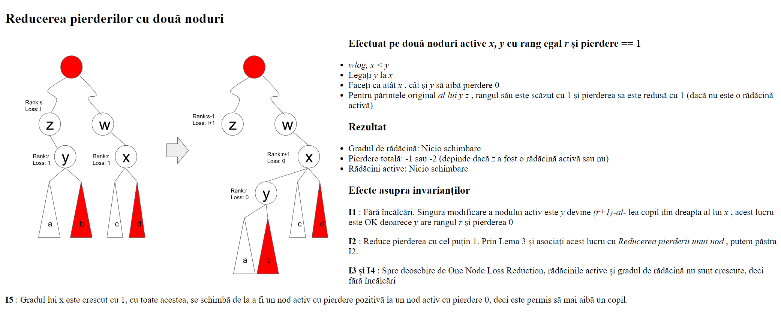

Slide 20
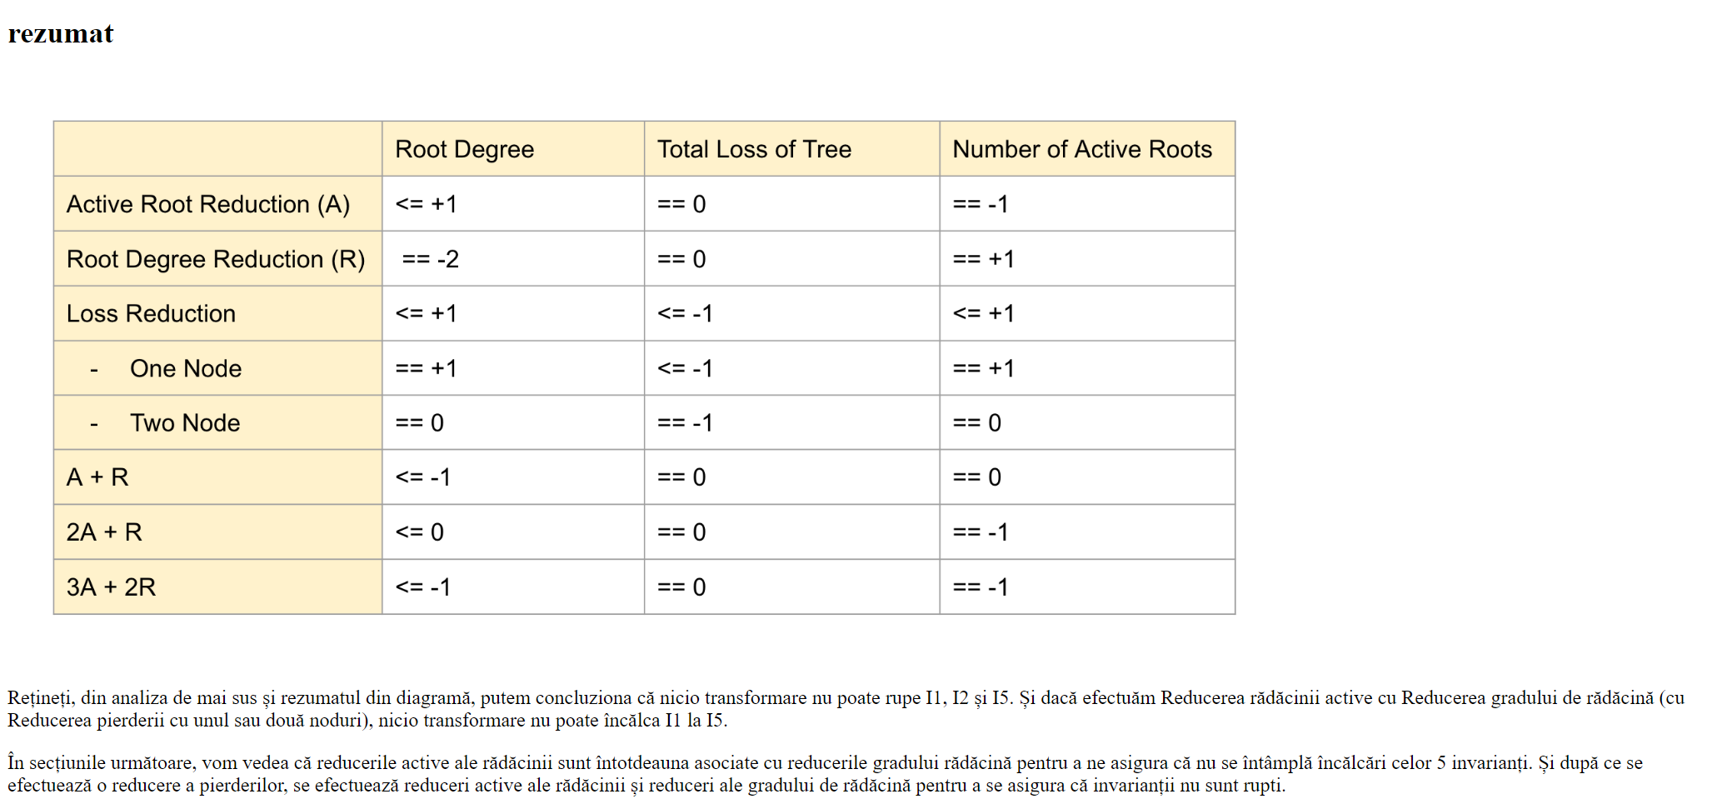

Slide 21
Operatii:

Slide 22
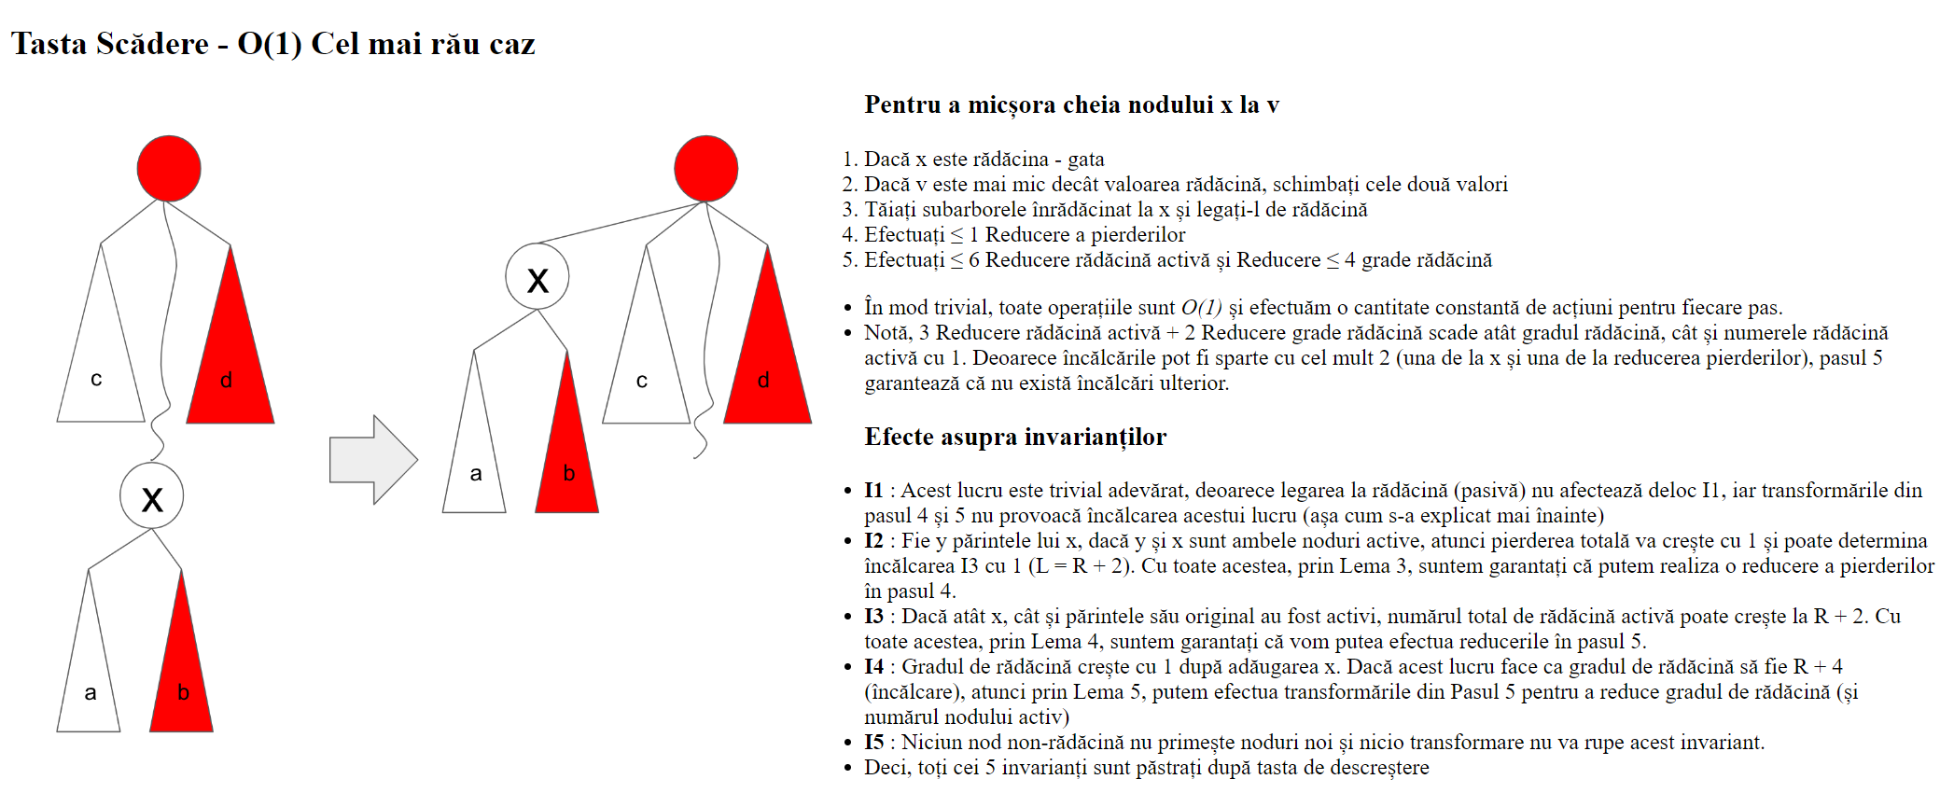

Slide 23
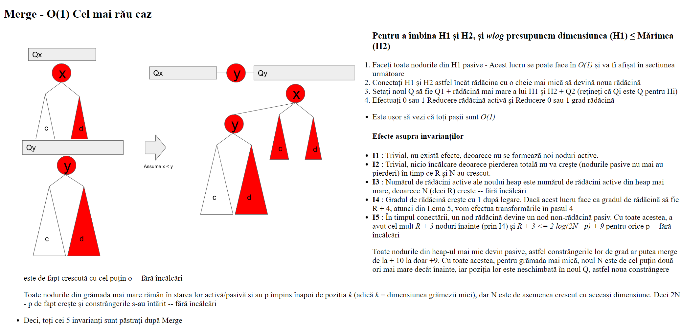

Slide 24
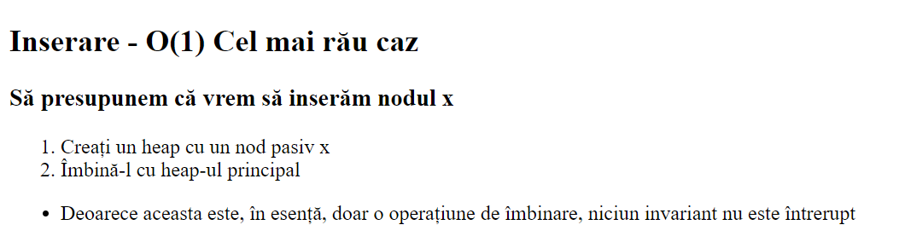

Slide 25
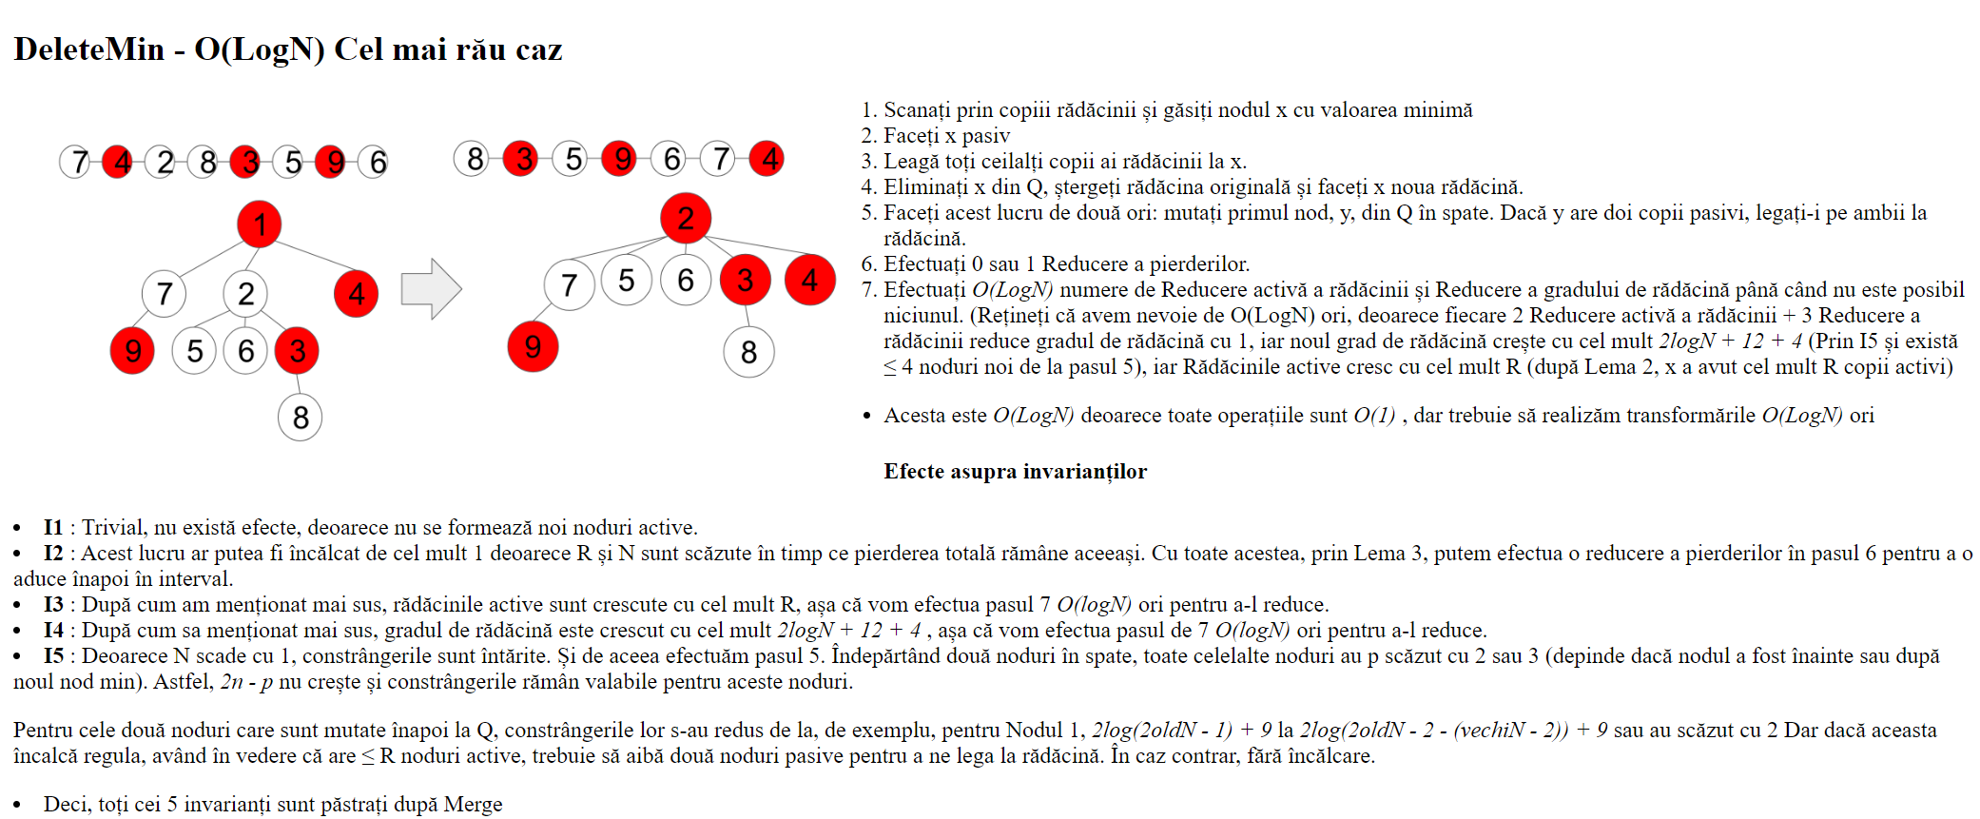

Slide 26
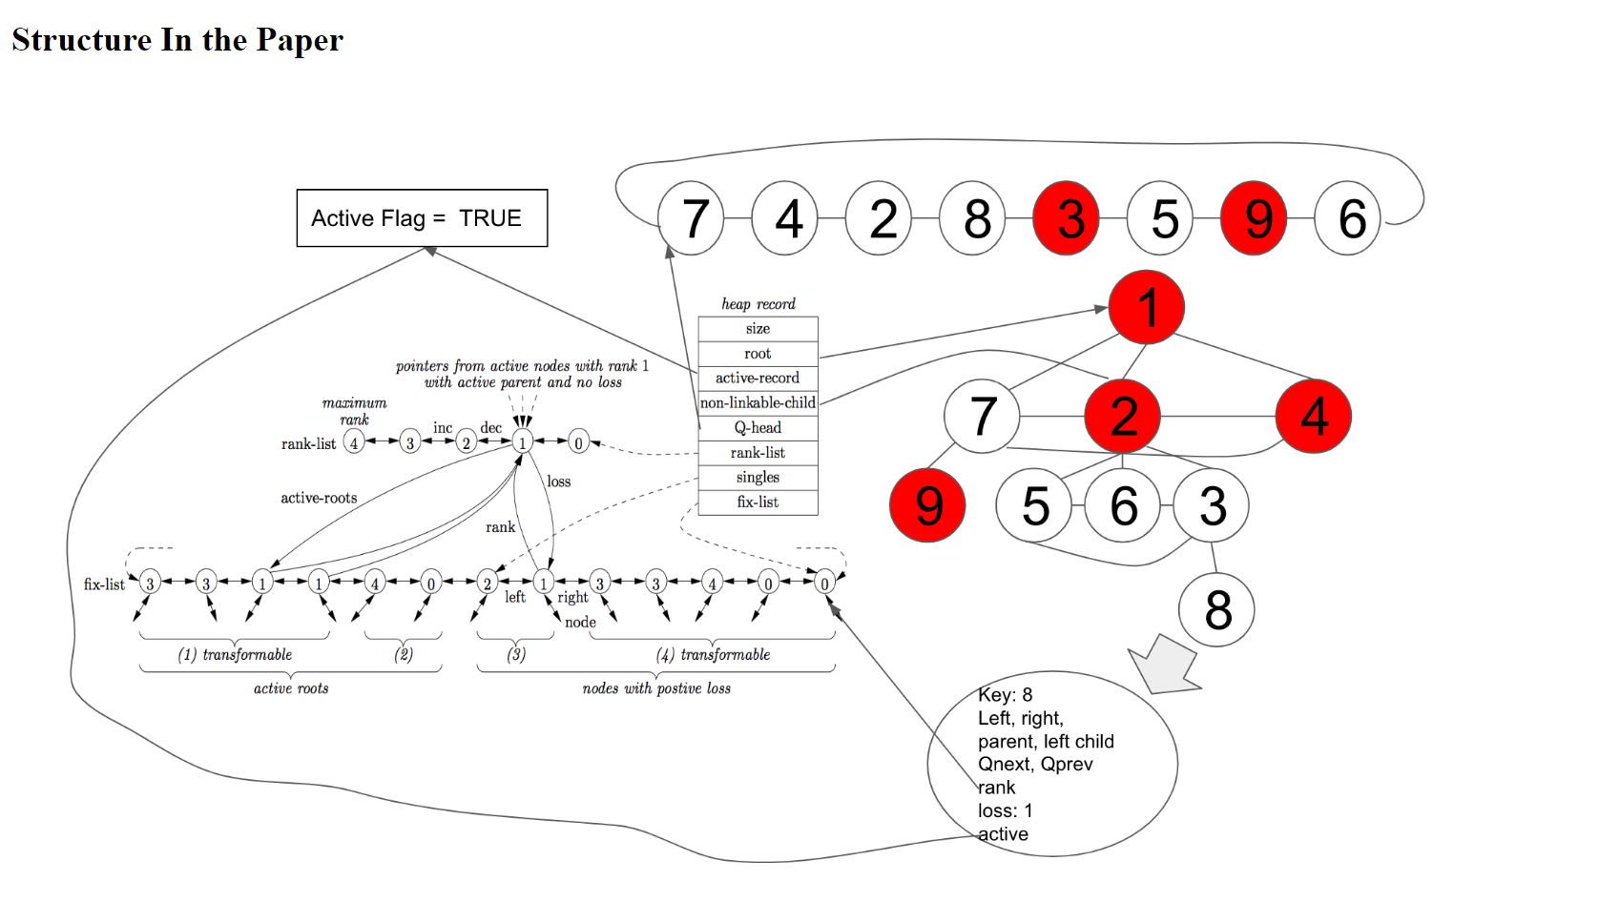

Slide 27

Multumim pentru atentie!

